Slide 1

Instituto Tecnológico de Frontera Comalapa
Modalidad :Mixta
Materia: Fundamentos de base de datos
Semestre: Sexto semestre
Especialidad: Ingeniería en Sistemas Computacionales.
Numero de control: 231260010
Nombre del alumno: Simone Belén López Ramírez
Nombre del docente:Ing.Francisco Javier Mingo Velásquez
Nombre del trabajo:2.3 Banco de ejercicio
Fecha de entrega: Frontera Comalapa , Chiapas a 07/05/2026

Slide 2
INTRODUCCION
En este banco de ejercicios se trabajó con la creación y organización de una base de datos para una tienda utilizando postgresql y pgadmin. la actividad consistió en diseñar diferentes tablas para almacenar información importante, como los datos de los clientes, los productos disponibles y las ventas realizadas. también se establecieron relaciones entre las tablas mediante identificadores, lo que permite conectar la información de manera correcta. por ejemplo, la tabla ventas se relaciona con los clientes y con los productos para saber quién realizó una compra y qué artículo fue vendido.

Slide 3
JUSTIFICACION
En un negocio es necesario llevar un control de los productos, clientes y ventas, ya que esto ayuda a evitar errores, duplicidad de datos y desorden en los registros. por medio de postgresql y pgadmin se pueden crear tablas con campos específicos, asignar identificadores únicos y relacionar la información entre sí. además, realizar consultas permite comprobar que los datos fueron guardados correctamente y que la base de datos funciona de acuerdo con la estructura diseñada.

Slide 4
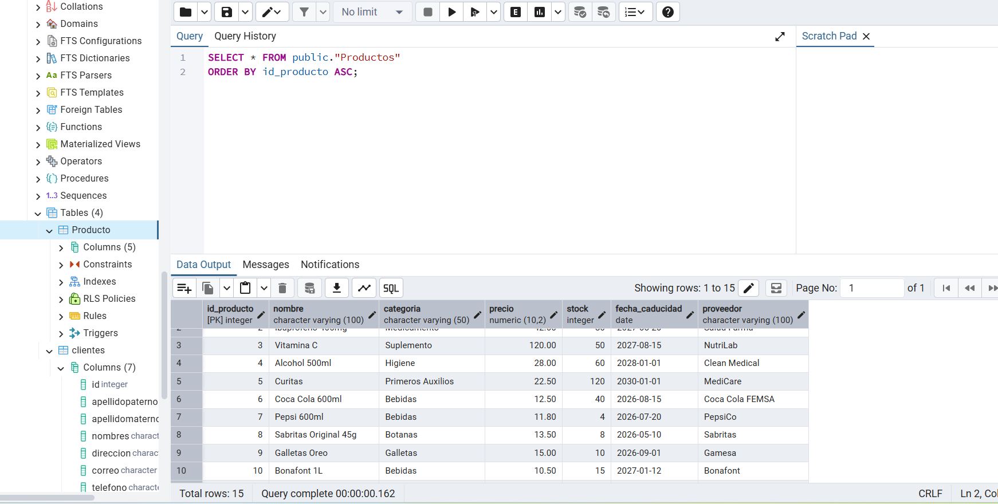
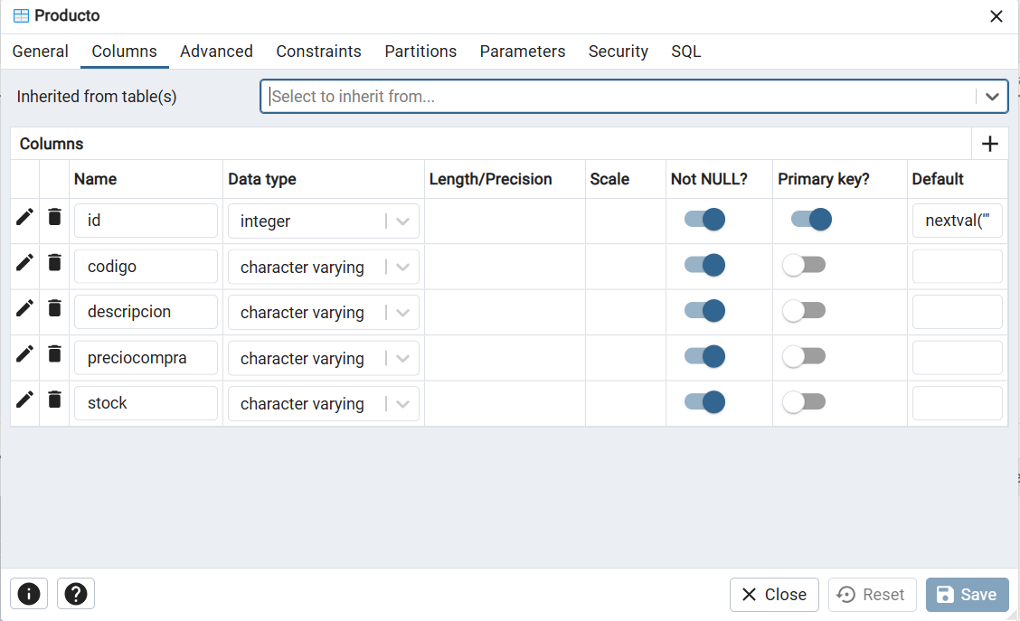
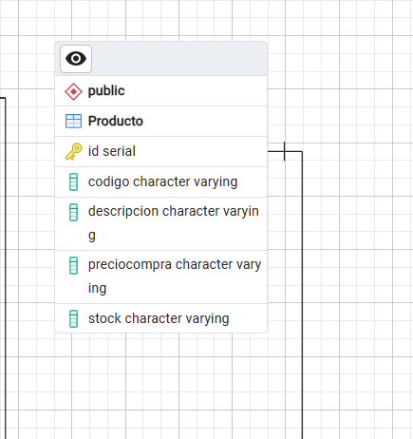
Productos contiene la información de los artículos disponibles para la venta dentro de la tienda. Cada producto cuenta con un identificador único, el cual permite reconocerlo y relacionarlo con las ventas registradas. Además, en esta tabla se almacenan datos como el código, la descripción, el precio de compra y la cantidad disponible en stock, lo que ayuda a llevar un mejor control del inventario y de los productos que se venden.

Slide 5
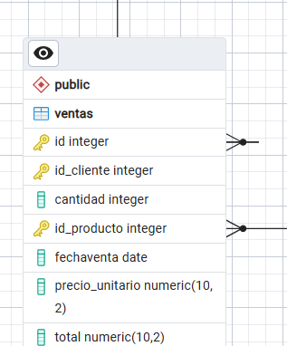
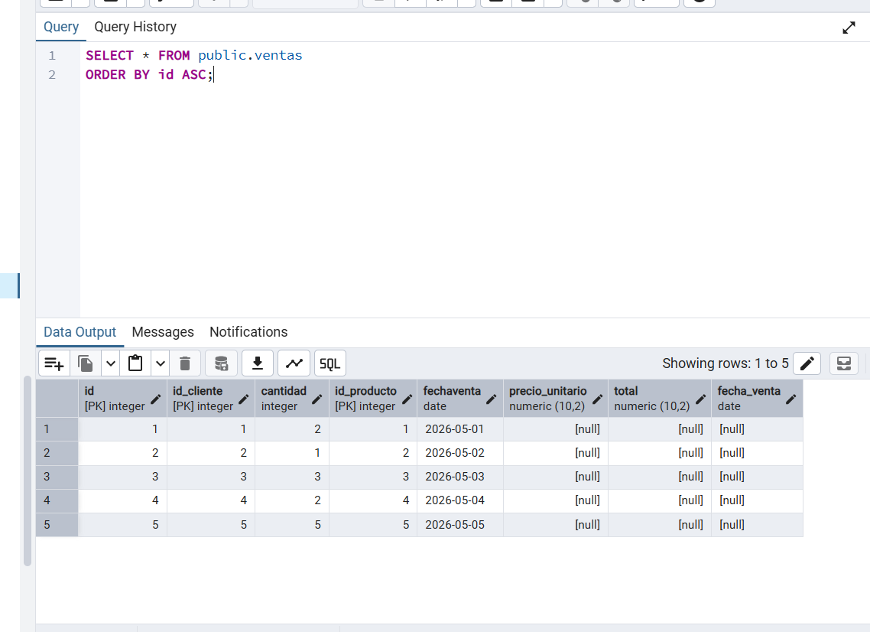
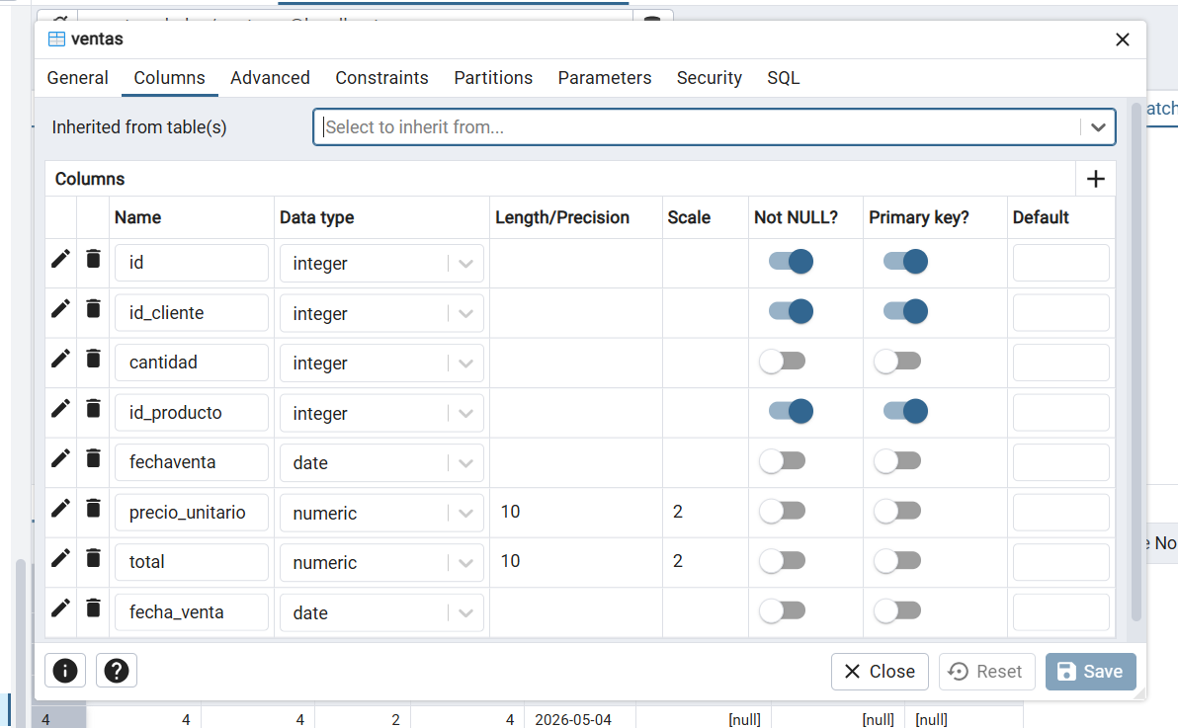
Ventas registra las transacciones realizadas dentro de la tienda. en esta tabla se guarda la información relacionada con el cliente que realizó la compra, el producto vendido, la cantidad adquirida y la fecha de la venta. además, funciona como una tabla de conexión, ya que permite relacionar los productos disponibles con las operaciones de venta registradas en el sistema.

Slide 6
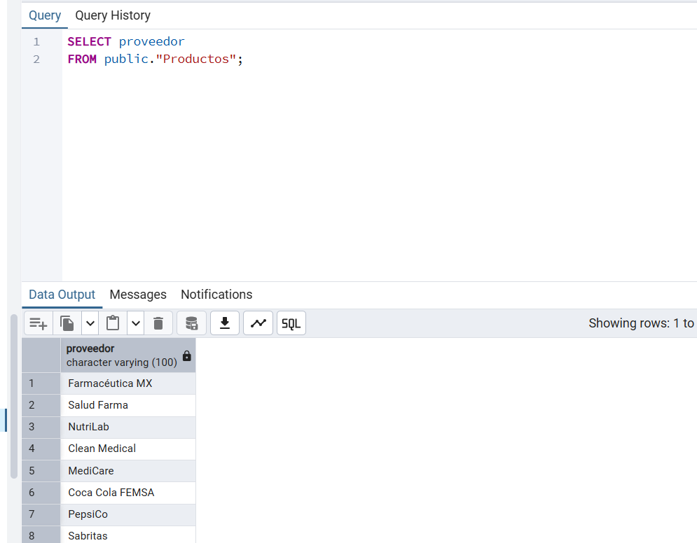
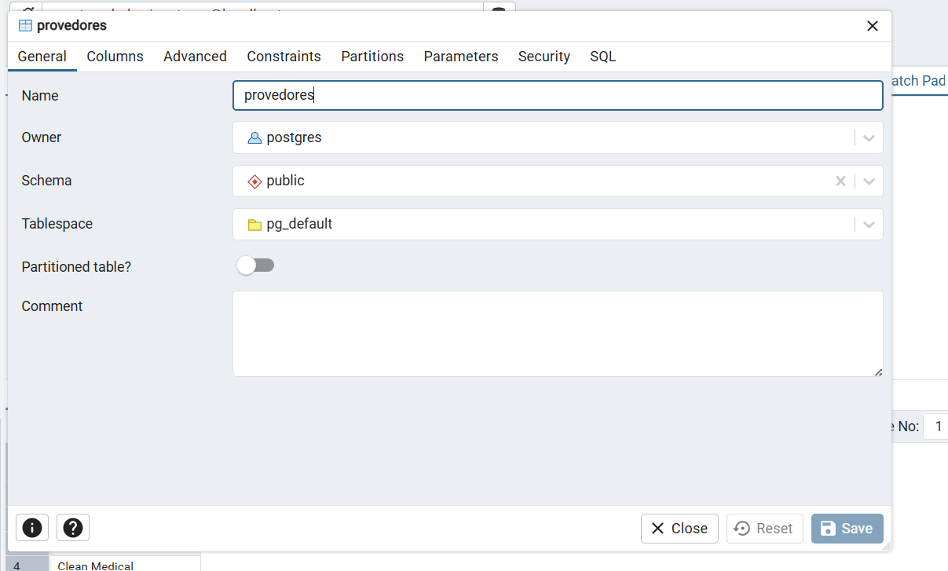
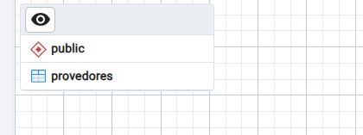
Proveedores almacena la información de las personas o empresas que se encargan de surtir los productos de la tienda. Cada proveedor cuenta con un identificador único, el cual permite reconocerlo y relacionarlo con los artículos que entrega al negocio.

Slide 7
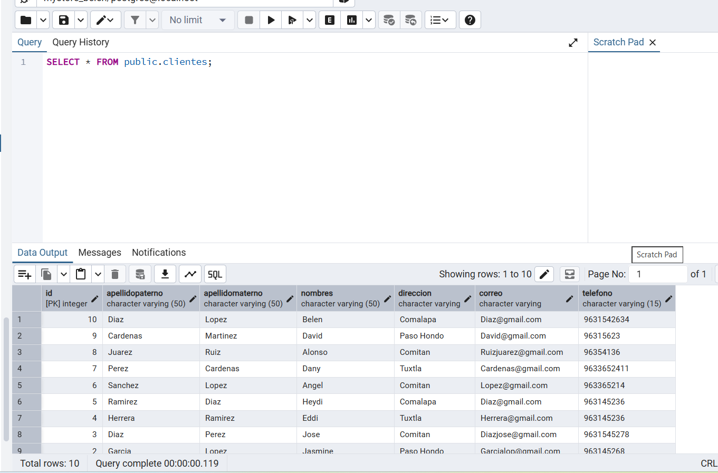
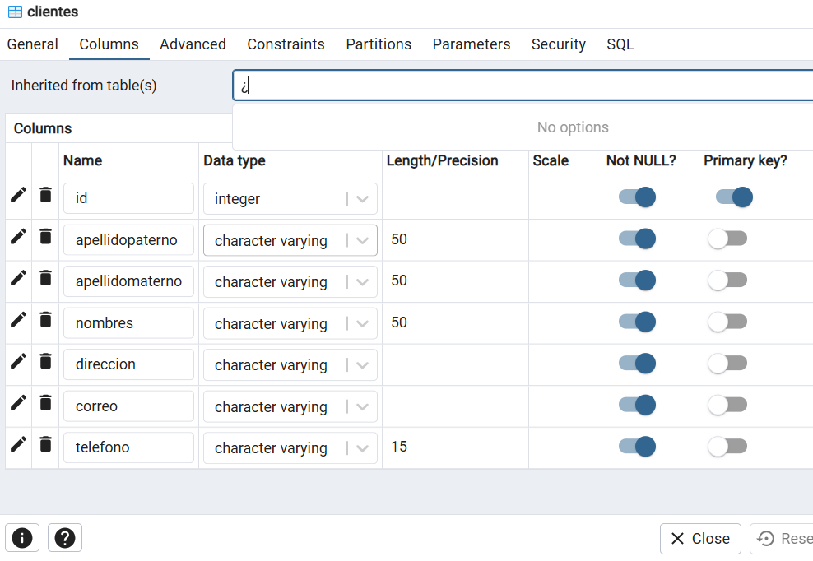
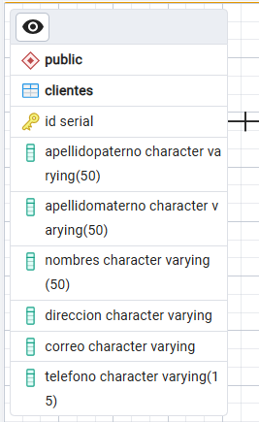
Clientes almacena la información de las personas que realizan compras dentro de la tienda. cada cliente cuenta con un identificador único, el cual permite reconocerlo y relacionarlo con las ventas registradas. además, en esta tabla se pueden guardar datos como el nombre, teléfono, correo y dirección, lo que ayuda a llevar un mejor control de los compradores y de las operaciones realizadas en el sistema.

Slide 8
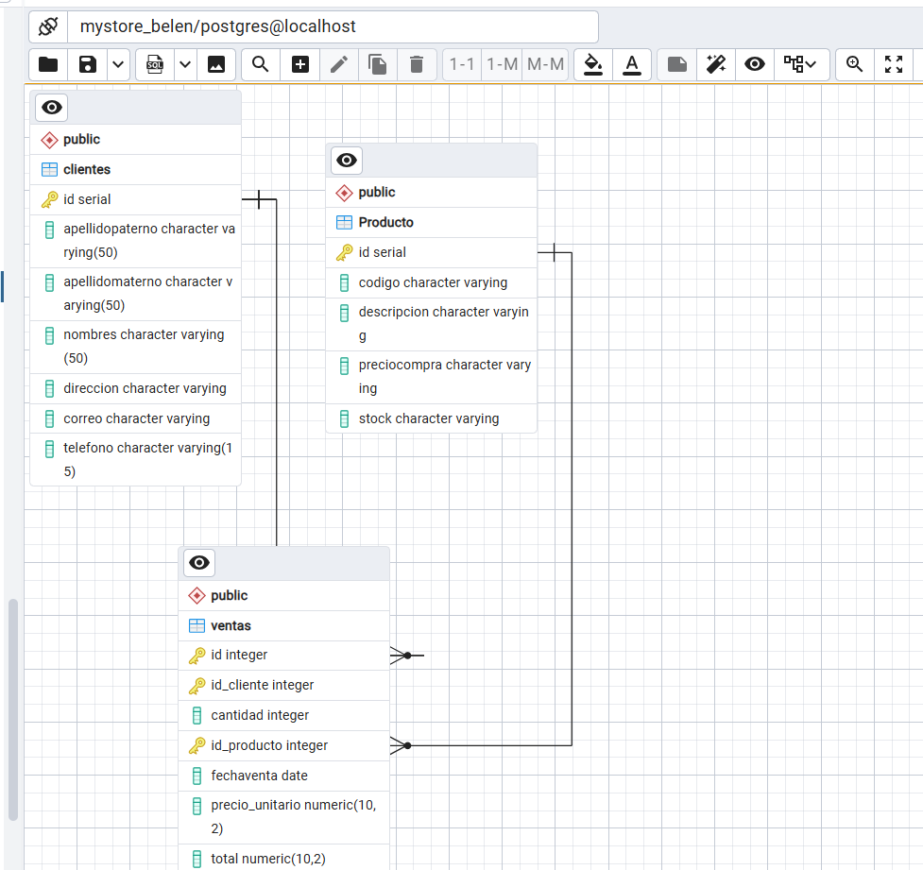
Están relacionadas las tablas de la base de datos de una tienda. La tabla clientes guarda la información de las personas que compran, la tabla Producto almacena los artículos disponibles y la tabla ventas registra las compras realizadas. La tabla ventas se conecta con clientes y Producto por medio de sus identificadores, para saber qué cliente compró, qué producto se vendió y los datos de esa venta.

Slide 9
CONCLUSION
Se logró diseñar una base de datos básica para una tienda, en donde se organizaron los datos de clientes, productos y ventas. también se pudo observar cómo las tablas se conectan entre sí por medio de identificadores, lo que facilita saber qué cliente realizó una compra y qué producto fue vendido. además, al ejecutar consultas en pgadmin, se comprobó que la información se almacenó correctamente

